Slide 1

Reproductor de Música
Gastar Group
Gasparini, Roman
Tarres, Martin

Slide 2
Presentación del Proyecto

Slide 3
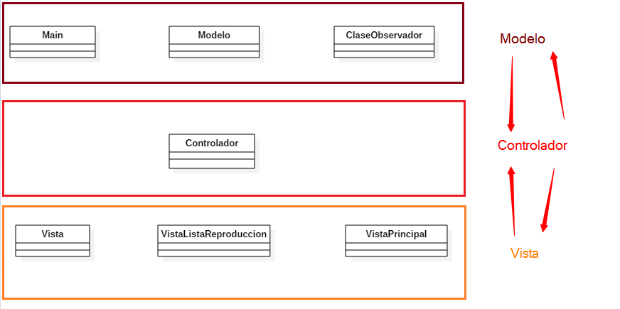
Patrón de Arquitectura

Slide 4
Diagramas

Slide 5
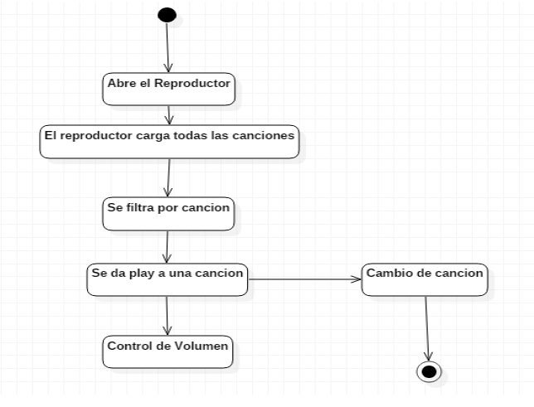
Diagrama de Actividades

Slide 6
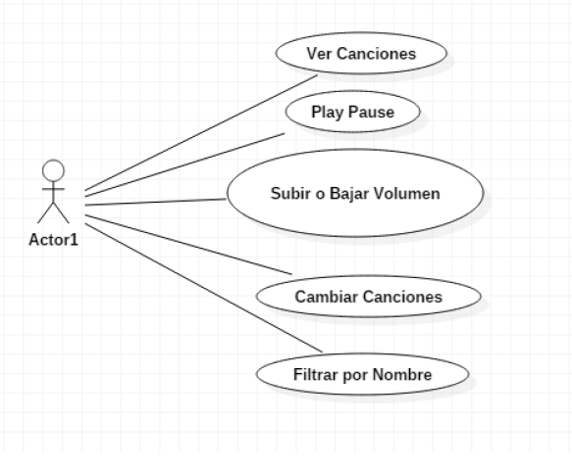
Diagrama de caso de usos

Slide 7
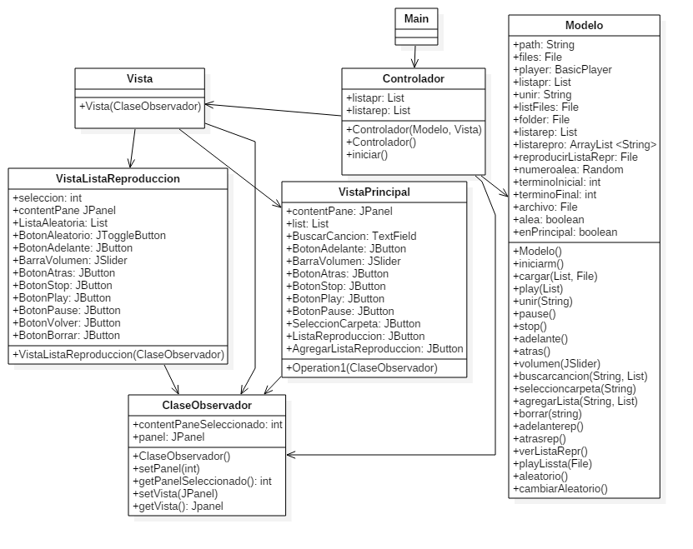

Slide 8
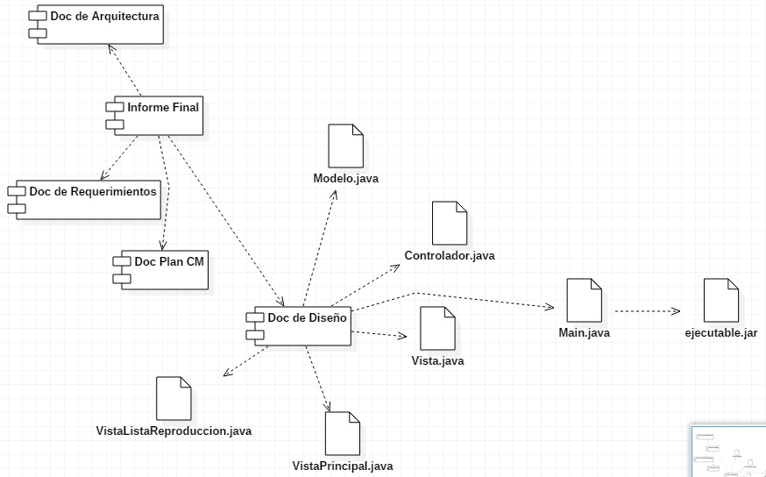
componentes

Slide 9
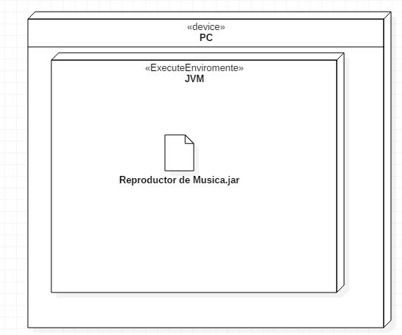
Diagrama de despliegue

Slide 10
Patrones de Diseño

Slide 11
Observer

Slide 12

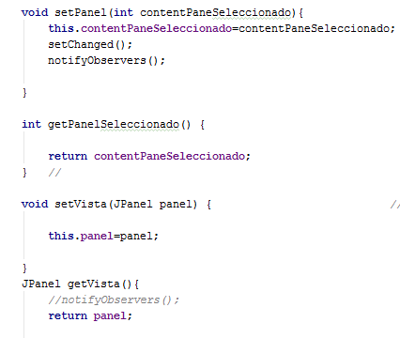

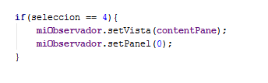
clase controlador
clase observador
Metodo update dentro de VistaListaReproduccion
Metodo update dentro de vistaPrincipal

Slide 13
Cambio de Botones

Slide 14
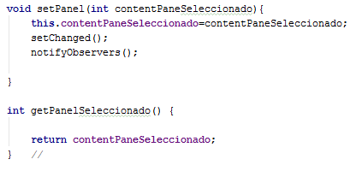
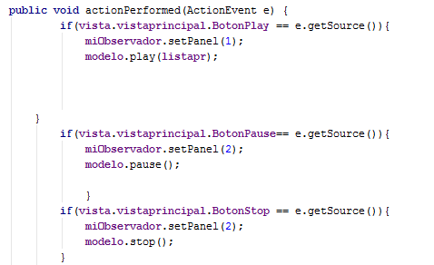
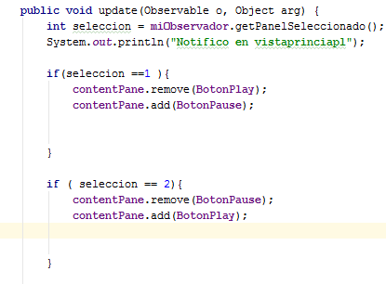
Clase Observador
Clase Controlador
Clases Vistas ( Ambas)

Slide 15

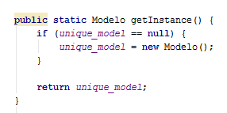
Singleton

Slide 16
Test

Slide 17
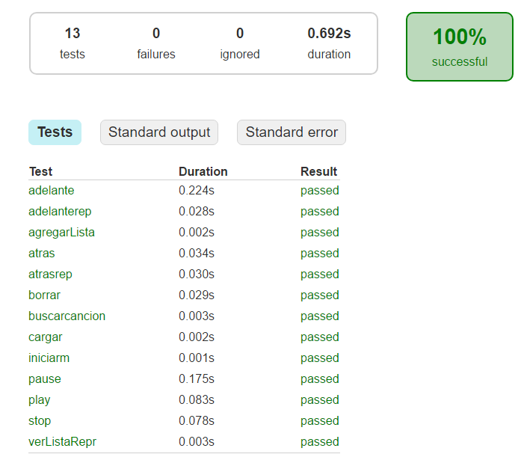
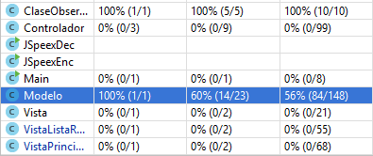
Clase Modelo

Slide 18
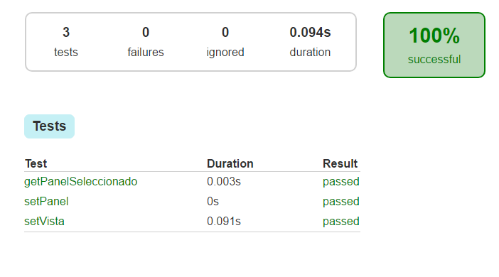
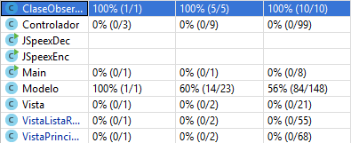
Clase Observador

Slide 19
Errores Detectados

Slide 20
Si estamos en el modo aleatorio seleccionado
Y presionamos cambiar de cancion lo hace de forma no aleatoria

